Slide 1

DYNAMIKA PROBLÉMOVÉHO CHOVÁNÍ
Mgr. Michaela Širůčková, Ph.D.

Slide 2

Je vaše škola dobrým místem pro život?
respekt
spolupodílení
přijetí
volba
úspěch
odpovědnost
rovnost
spolupráce

Slide 3
Pocit sounáležitosti = 4B
Být součástí vztahů
Být schopný
Být důležitý
odvaha Být nedokonalý

Slide 4
Čtyři cíle problémového chování
POZORNOST
MOC
POMSTA
VYHNUTÍ SE
VOLBA CHYBNÉHO CÍLE
NENAPLNĚNÍ POCITU SOUNÁLEŽITOSTI
Být součástí
Být schopný
Být důležitý
Být nedokonalý

Slide 5
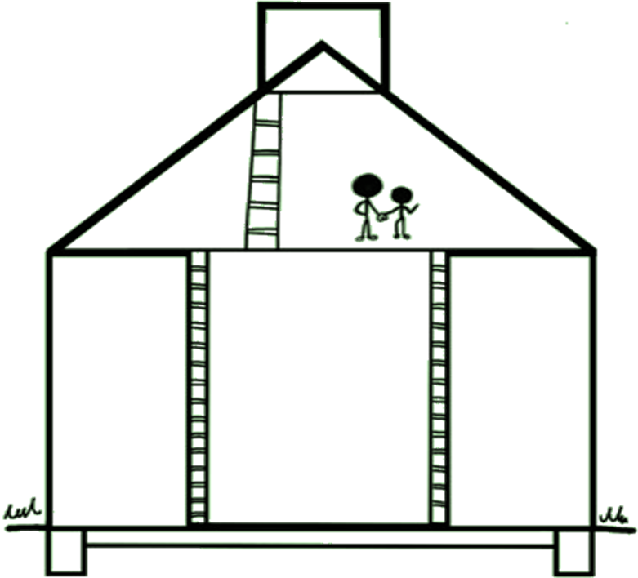
Roviny zvládání problémového chování
INTERVENCE
Jak zamezujeme
PREVENCE
Jak předcházíme
Jak posilujeme sounáležitost
PODPORA

Slide 6
Tři klíče k identifikaci
Pocit učitele
MÍRNÁ INTENZITA
údiv, překvapení, napětí, podráždění, nervozita, netrpělivost
STŘEDNÍ INTENZITA
naštvání, rozčílení, vztek, strach ze ztráty kontroly
Tendence učitele
ZASTAVIT
napomínat, opakovat, připomínat, pomáhat,..
DOSÁHNOUT SVÉHO
nutit, přesvědčovat, vysvětlovat, vyhrožovat, slibovat, manipulovat, …
Reakce dítěte
NA CHVÍLI PŘESTANE, POSLÉZE POKRAČUJE
NEPŘESTANE DOKUD NEDOSÁHNE SVÉHO NEBO KAPITULUJE
ZINTENZIVNÍ
NIC SE NEMĚNÍ
OPLATIT
trestat, izolovat, odmítat, ukázat, že tohle si přeci nemůže dovolit
VZDÁT TO
udělat za dítě, ochránit, opečovat, předat jinému odborníkovi, …
„MÁME TO V HLAVĚ“
starost, bezmoc, beznaděj, pocit profesního selhání
VYSOKÁ INTENZITA
frustrace, ponížení, zranění, zklamání, ohrožení, nenávist´

Slide 7
Otázky, které pomohou se zorientovat
Vyberte si jednu konkrétní situaci, která se odehrála v poslední době:
Pocity učitele: Tendence učitele:
Jak porozumět chování žáka?
Co by mohl vidět pozorovatel situace, kdyby byl přítomen?
Jak reagujete na žákovo nevhodné chování? Co říkáte? Co přesně děláte? Jak reaguje žák na Vaše intervence?
Jaké pocity máte ve chvíli, když žák…?
Co byste v tu chvíli nejradši udělal, kdybyste mohl udělat cokoli a nenesl důsledky svého chování?
Jakým způsobem se žák snaží zapojit do dění ve třídě?
Jak si vysvětlujte jeho chování?
Kdy dítě spolupracuje, je to lepší? Kdy nespolupracuje, je to horší?
Jaký má podle Vás dítě ze svého chování užitek?

Slide 8
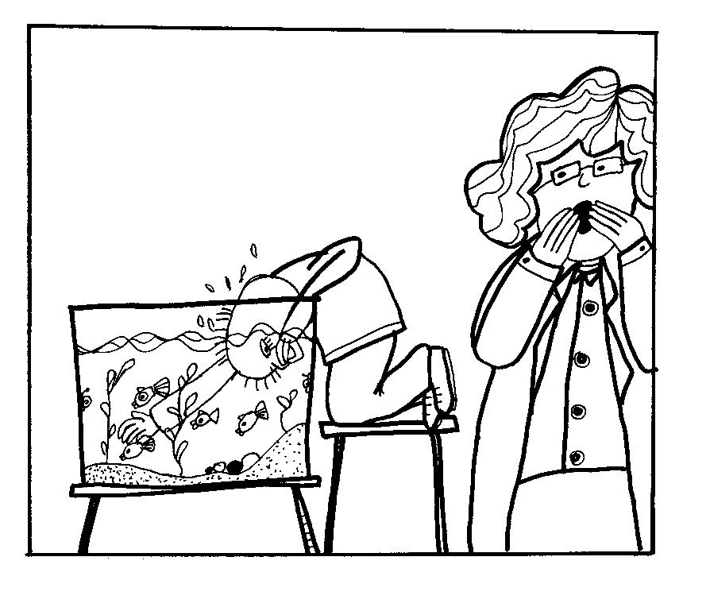
Možnosti intervence
Zaměřujte se na řešení a ne na šetření.
Popište, co vidíte: „Vidím tu dvě děti, které ještě nezačaly pracovat na zadaném úkolu.“
Používejte pozitivní instrukce: „Pozorně poslouchej, co ostatní říkají“ Legitimizujte moc: „Máš pravdu, nemám, jak tě donutit, abys začal pracovat.“
Používejte já-sdělení: „Zlobí mě, když na začátku hodiny nejste na svých místech.“
Zrcadlete emoce dětí: „Je to tak, že jsi teď naštvaný, protože to vnímáš jako nespravedlnost?!
Používejte jazyk volby: „Lenko, je potřeba, abys pracovala na zadaném úkolu. V případě, že se rozhodneš úkoly neplnit, ztratíš možnost opravit si klasifikaci. “
Položte otevřenou otázku: „Co teď potřebuješ, aby se stalo? Čeho teď chceš dosáhnout?“
STOP sdělení: „Přestaňte se mezi sebou bavit a věnujte se zadané práci.“
„Zase jste si nepřipravili všechny potřebné pomůcky.“
„Vy jste neslyšeli, že už zvonilo?“
„Kolikrát to mám ještě opakovat?
„Používáš vůbec mozek?“
„Nedívej se z toho okna!“
„Jestli toho hned nenecháš, zavolám rodičům!“

Slide 9
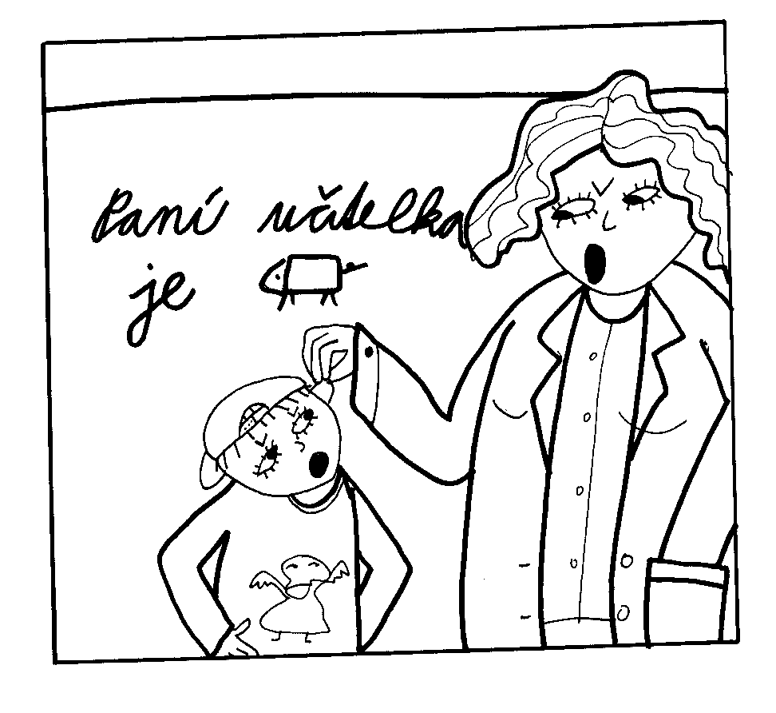
Možnosti prevence
Strategie, kterými lze předcházet problémovému chování, spočívají zejména ve výchovném stylu učitele a způsobu práce se třídou. Proto věnujte pozornost:
uspořádání učebny
využití různých forem výuky a aktivizujících metod
cíle činnosti
užitečnost činnosti
Nastavte jasná a srozumitelná pravidla. Vtáhněte žáky do jejich vytváření.
Pracujte s přirozenými a logickými důsledky
Snižující se limit Domluvte se s žákem na počtu „problémového chování“, který je v určitém časovém úseku dovolen. Např. žák může za jednu hodinu 5x vykřiknout.

Slide 10
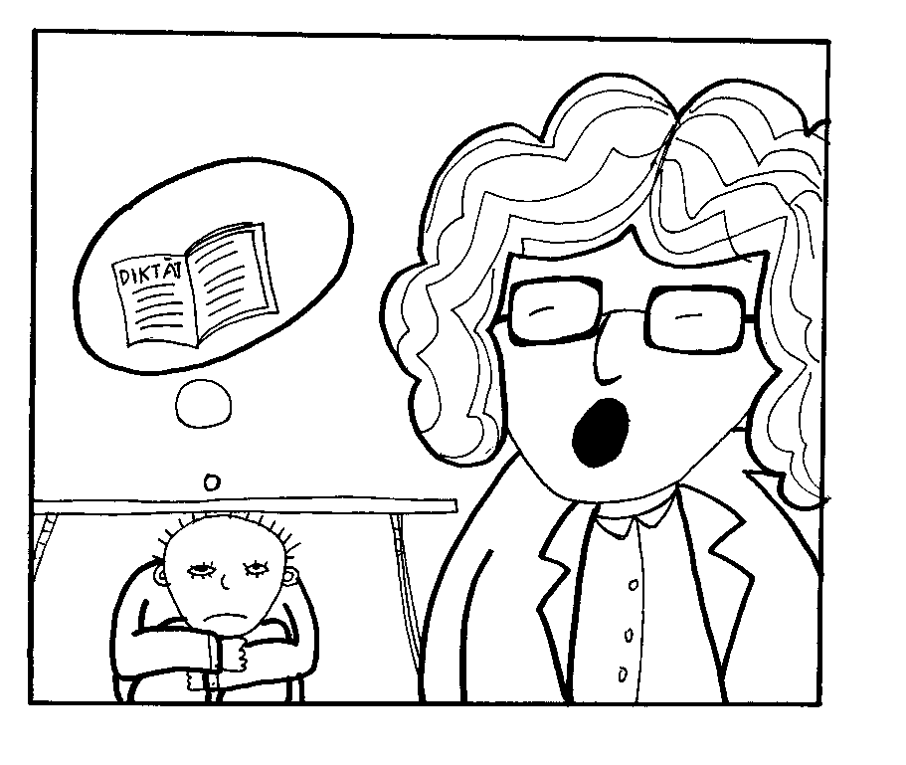
Možnosti podpory
Vytvořte prostor pro sdílení.
Umožňujte dětem se rozhodovat.
Oceňujte zájem, angažovanost a nasazení.
Vyjadřujte důvěru.
Vyjadřujte emoce a podporujte děti, aby vyjadřovaly, co cítí,
Umožněte dětem zažívat úspěch – úspěch je otázkou cílů, které nastavujeme.
Umožňujte dětem zažívat důsledky chování.
Rozvíjejte silné stránky dětí.
Zaměřování se na chyby.
Srovnávání.
Hodnocení.
Perfekcionismus.
Omlouvání.
Litování.
Ochraňování.
Přebírání odpovědnosti.
Zdůrazňování minulých neúspěchů.
Nedůvěra.
Očekávání neúspěchu.
Popírání emocí.
Bagatelizace.
Znevažování
Vysoké požadavky.
Nerealistické cíle.

Slide 11
Děkuji za pozornost!

